Slide 1

Программный комплекс визуализации для системы SPICE
Ледков А.А., Аббакумов А.С., Назаров В.Н.
Институт Космических Исследований
Российской Академии Наук
Таруса
Наземные средства. Проблемы и перспективы

Slide 2
SPICE
SPICE – это система хранения навигационных и вспомогательных данных, необходимых для осуществления планирования наблюдений и обработки результатов экспериментов, проводимых научными приборами в космических проектах.
SPICE
Вспомогательные данные
ПО
Наземные средства. Проблемы и перспективы

Slide 3

Вспомогательные данные
Ориентация,
Размер и форма
Земли
Система
Координат
антенны
Солнце
Космический
аппарат
Система координат
Солнечной системы
Системы координат
Положение
Земля
Центр солнечной
системы
Ориентация
Размер и форма
Система
координат
инструмента
Место
Взаимное расположение
тел солнечной системы,
КА, антенны.
Перевод времени
Ориентация КА
Ориентация,
Размер и форма
Планеты
Место поля
зрения инструмента
Планета
Система перевода времени
Солнечная система
Наземные средства. Проблемы и перспективы

Slide 4
2 типа данных
Вспомогательные
данные
Научные данные
SPICE работает с этими данными для поддержки и анализа этих данных
Наземные средства. Проблемы и перспективы

Slide 5
Аббревиатура SPICE*
S
Spacecraft (Космический аппарат)
P
Planet (планета)
I
Instrument (инструмент)
C
C-matrix (ориентация)
E
Events (события)
* Придуман Dr. Hugh Kieffer, USGS Astrogeology Branch, Flagstaff AZ
Наземные средства. Проблемы и перспективы
Notes:
6

Slide 6
Обзор данных SPICE и программного обеспечения (ПО)
Логические звенья
Физические файлы
Содержание:
S
Положение и скорость КА,
Представленные как функция времени
SPK
Spacecraft
P
PcK
Положение и скорости планетных
объектов и их физические константы
Planet
I
IK
Установка прибора относительно
платформы, его синхронизация,
Ориентация и т.п.
данные
Instrument
C
CK
Ориентация КА, платформы, на
которой установлены приборы
Camera-matrix
E
EK
ESP ESQ ENB
Информация о событиях:
- Научный план (ESP)
- Циклограмма полёта (ESQ)
- Записи исследователей (ENB)
Events
FK
LSK
SCLK
Системы отсчета
Другие
Дополнительная секунда
Бортовые часы
ПО
S
SPICE Toolkit
ПО
Библиотеки, приложения и утилиты, документация ПО
Наземные средства. Проблемы и перспективы

Slide 7
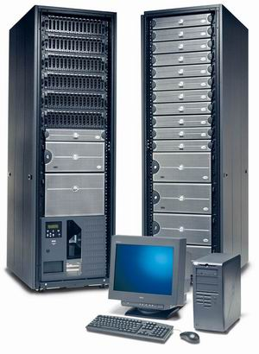
Данные SPICE в проекте «Фобос - Грунт»
Организации
Физические файлы
SPICE сервер
ИПМ им. Келдыша
SPK
JPL
PcK, LSK
ИКИ РАН
IK, FK
НПО им. Лавочкина
CK, SCLK
http://spice.ikiweb.ru
Наземные средства. Проблемы и перспективы

Slide 8



Структура клиент-серверного приложения
Пользователь
SPICE сервер
запрос на сервер
Клиентское
приложение
баллистические информация
Web - сервис
информация
о проектах
БД
Наземные средства. Проблемы и перспективы

Slide 9
Информация о проектах
Описание проекта
Служебная информация для SPICE
Масштаб координат
Размеры объектов
Настройки камеры просмотра
Наземные средства. Проблемы и перспективы

Slide 10
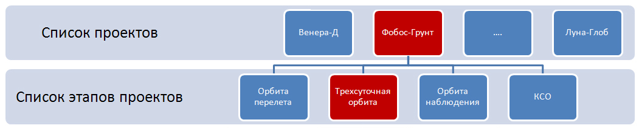
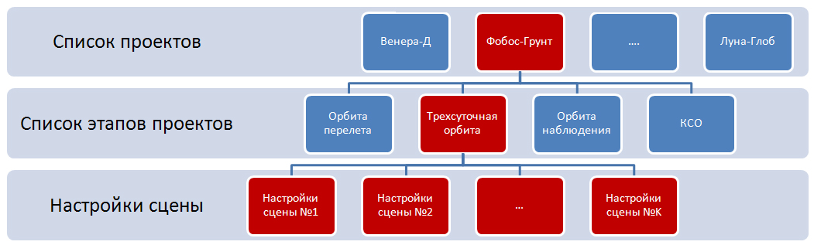
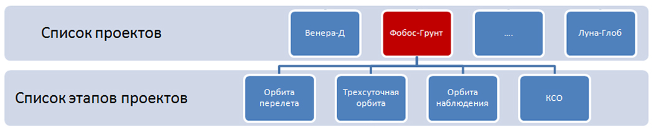
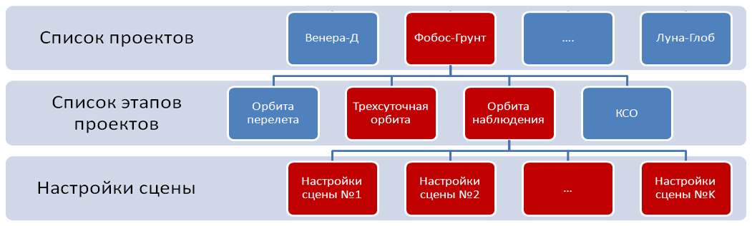
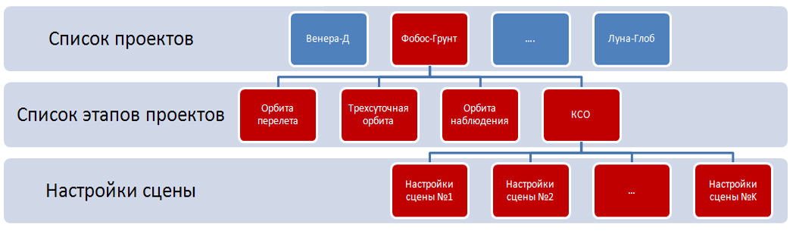
БД и информация о проектах
Наземные средства. Проблемы и перспективы

Slide 11
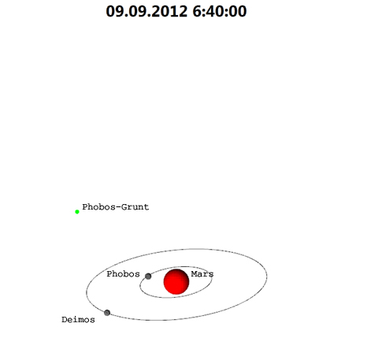
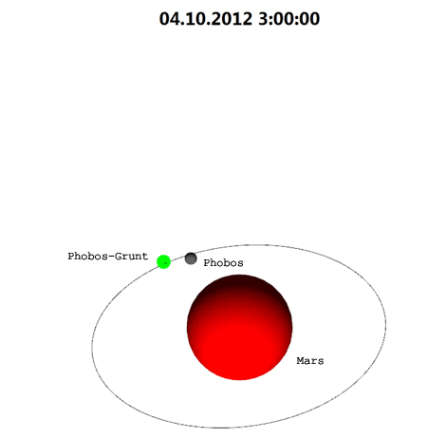
Пример приложения
Трехсуточная орбита
Квазисинхронная орбита
Наземные средства. Проблемы и перспективы

Slide 12
Спасибо за внимание
Опыт отработки первой версии программы показал ее высокую актуальность, большое количество экспериментаторов выразило заинтересованность в ее использовании, с их стороны был получен широкий список предложений по улучшению ее работы и расширению ее функциональных возможностей, которые учтены при разработке новой версии. Работы по которой продолжаются в настоящее время.
Ледков А.А., Аббакумов А.С., Назаров В.Н.
Институт Космических Исследований
Российской Академии Наук
Таруса
Наземные средства. Проблемы и перспективы

